Slide 1

Sistema de información para el registro de las novedades de aprendices
Brandon Barrera
Sebastián Martínez

Slide 2
SABAJ
“La mejor solución para tu necesidad”

Slide 3

Objetivo: Diseñar un sistema de información en el cual el usuario pueda realizar de forma fácil y eficiente el registro de novedades.

Slide 4
Objetivos específicos:
-FACILITAR EL REGISTRO Y EL CONTROL DE LAS NOVEDADES DEL APRENDIZ.
-ALMACENAR LA INFORMACIÓN DE UNA MANERA ORGANIZADA Y FÁCIL DE ENTENDER.
-MANEJAR LA INFORMACIÓN INCLUIDA EN EL PROGRAMA DE UNA MANERA MAS FLUIDA.

Slide 5
Planteamiento del problema los del equipo administrativo del El CEET (Barrio Colombia) presentan problemas a la hora de registrar una novedad, esto ocasiona que tarden demasiado a la hora de registrar las novedad ya que tienen que llenar varios campos, y para agilizar este proceso realizaremos un sistema de información que disminuir el tiempo de registro.

Slide 6
Justificación: Por medio del sistema de información que estará listo aproximadamente al finalizar nuestra formación, programado en php, el cual ayudara a la administración del CEET (SEDE Colombia) a optimizar el registro de novedades de los aprendices

Slide 7
Alcance: El sistema contará con los roles de administrador, apoyo de administración, bienestar e instructor, con los cuales estos podrán gestionar las novedades de los aprendices.

Slide 8

La entrevista fue :

Slide 9


De la encuesta:
Los Resultados fueron:

Slide 12
Mapa de procesos
Necesidades del usuario
Procesos direccionales
Aplicación Tri Gestores de archivos.
Gestión de control para
roles
Actualización frecuente de la pagina
Gestión de administración
Gestión para el fácil ingreso a la plataforma
Usuario satisfecho
Procesos misionales
Gestión de usuarios
Solicitud de novedades
Registro de novedades
Gestión de novedades
Análisis de reportes
Procesos de apoyo
Instructores, Coordinación, Apoyo de coordinación,etc.
Gestion por parte de los aprendices.
Gestion de los recursos disponibles.

Slide 13
Hardware y Software con el que cuenta el cliente
Hardware:
Software:
Tipo Equipo: | PC de mesa
Marca: | Clonado
Valor: | 1’500.000
Procesador: | Intel(R) Core(TM) I3 CPU 540 @ 3.07GHz
Memoria: | 8GB (7.87) Utilizables
Descripción: | Pc de mesa con buena memoria RAM, sistema operativo de 64 bits y un procesador no muy potente, pero sirve para varias tareas.
Sistema operativo: | Windows 8.1 Pro
Descripción: | Sistema operativo de 64 bits, Procesador x64
Tipo de Red: | Topología de bus.
Por Que: | Es la más factible para esa área de trabajo.
Para Que: | Para que haya más orden y mejor conexión.
Beneficios: | Es mejor ya que en ese ambiente es más factible llevar esta topología.

Slide 14

Requerimientos funcionales y no funcionales:

Slide 15
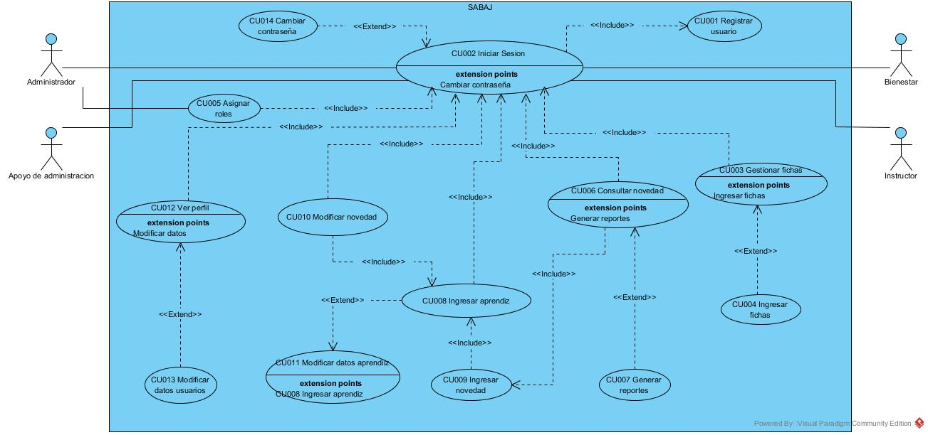
Casos de uso:

Slide 16

Casos de uso extendido

Slide 17
Segundo trimestre

Slide 18
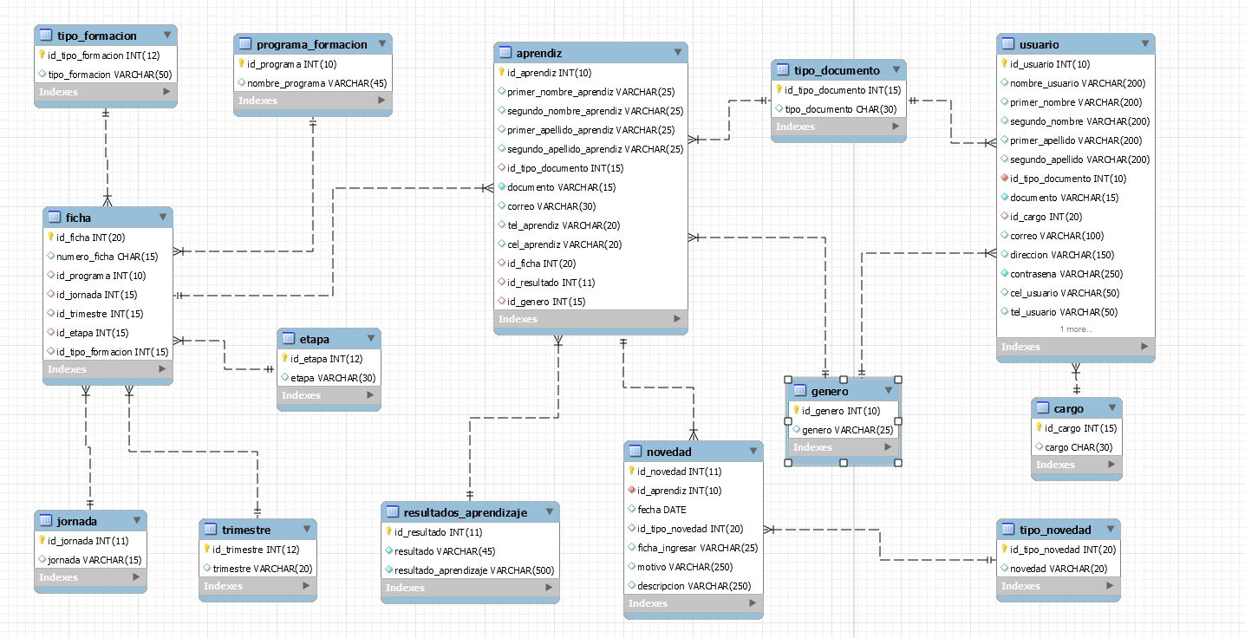
Modelo relacional

Slide 19
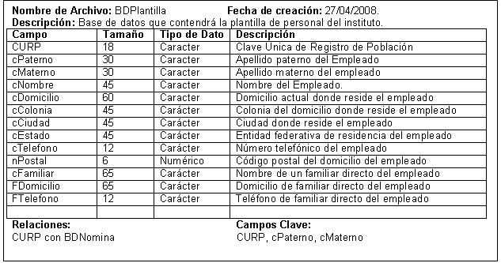
Diccionario de datos

Slide 20
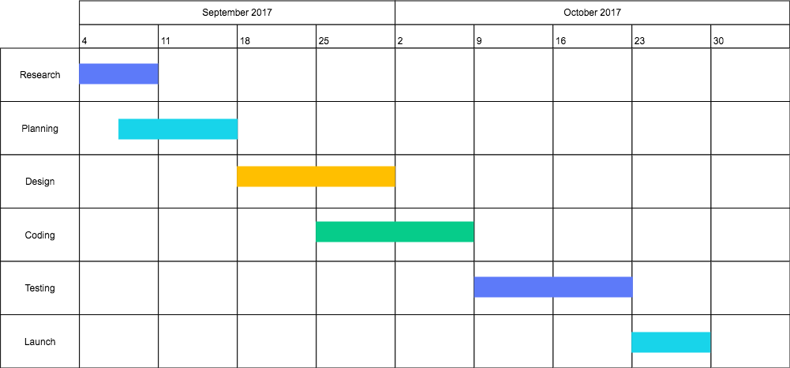
Diagrama de Gantt

Slide 21
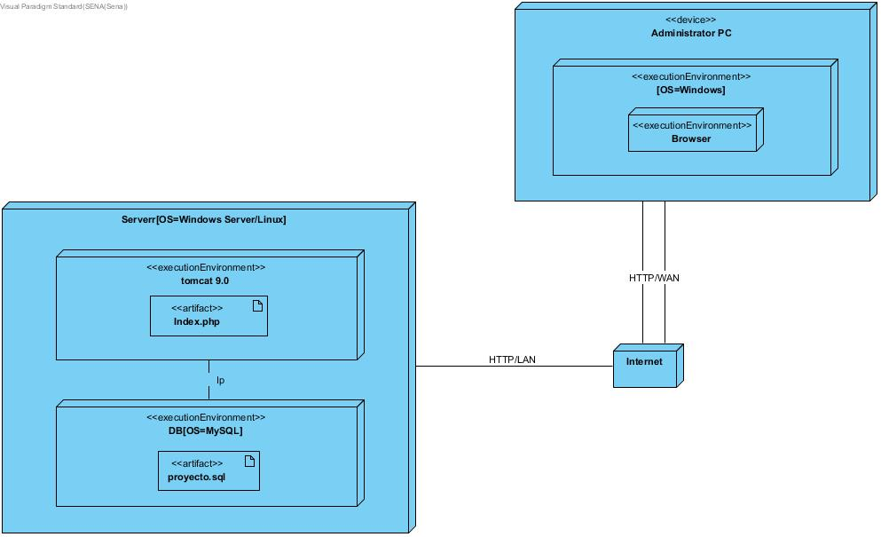
Diagrama de distribución

Slide 22
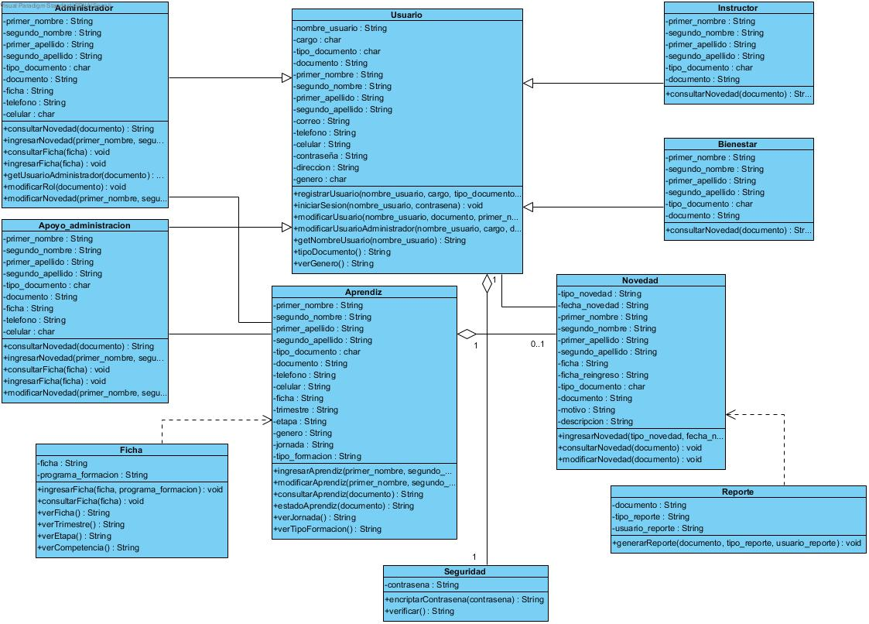
Diagrama de clases

Slide 23

Prototipo MOckups

Slide 24
Normalización Mer

Slide 25
Tercer trimestre

Slide 26
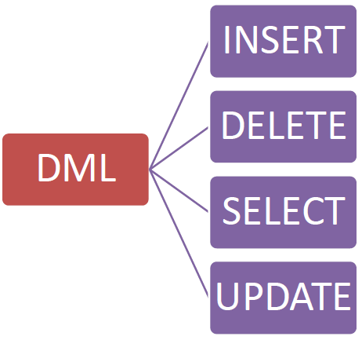
Sentencias DDL

Slide 27
Sentencias dml

Slide 28

Prototipo no funcional CSS

Slide 29

Control de versiones

Slide 30

Informe de costos

Slide 31
Cuarto trimestre

Slide 32

Manual Técnico

Slide 33


Pruebas de software
Informe de pruebas

Slide 34

Manual de instalación

Slide 35

Plan de respaldo

Slide 36

Informe de migración de datos

Slide 37
Quinto trimestre

Slide 38

Cuadro comparativo

Slide 39

Contrato informático
Contrato Brandon
Contrato Sebastian

Slide 40

Infome tecnico

Slide 41


